Slide 1
PRO101-1 -Webprosjekt
Gruppe 10

Slide 2
Innhold
Arbeidsprosses 1 (Design)
Arbeidsprosses 2 (Teknisk)
Vårt hovedcampus
Campus side - oversikt
Problemløsning
Brukertesting
Universell utforming
Demonstrasjon av løsningen

Slide 3
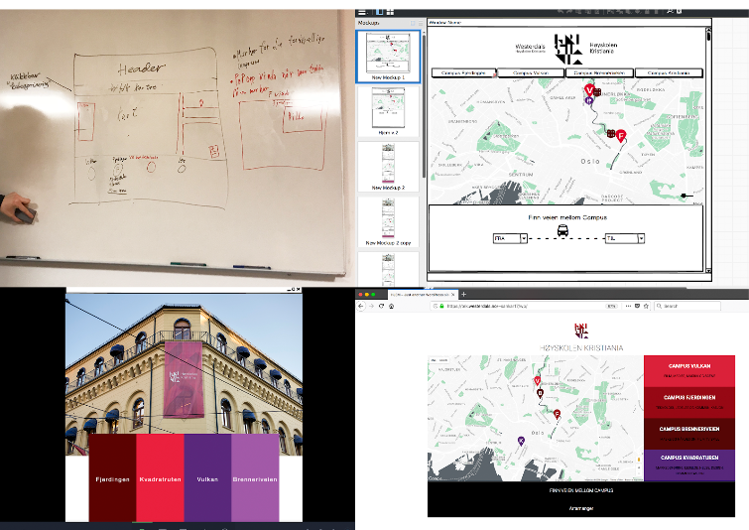
Arbeidsprosess 1 (Design fasen)
Design fasen
Skisser
Fargebruk
Elementer

Slide 4

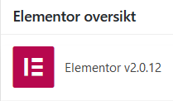
Arbeidsprosess 2 (Teknisk fasen)
Tekniske fasen
Github
Local testing & Online testing
Våre Verktøy – Plugin & Widget
Custom CSS / Html / JavaScript

Slide 5
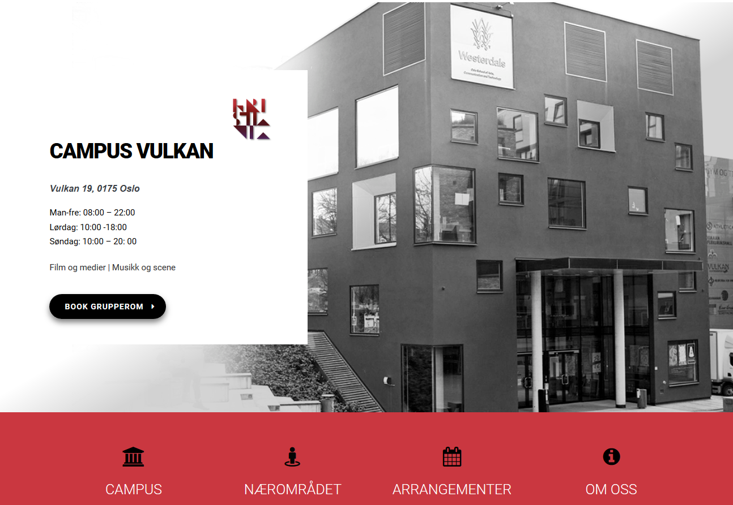
Vårt Hovedcampus - Vulkan
Hvorfor?
Valg av design

Slide 6
Campus - Oversikt

Slide 7
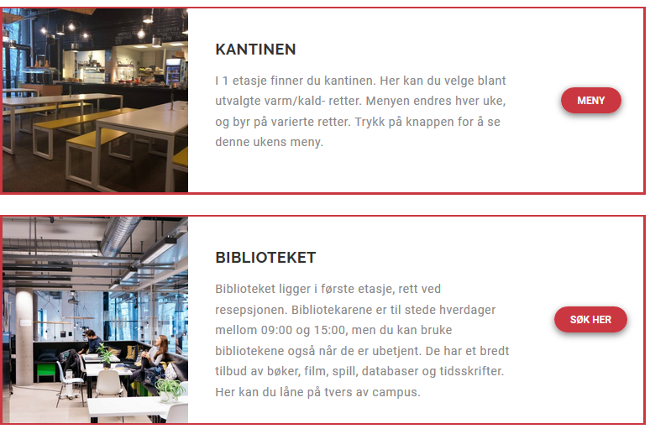
Campus - Infobokser

Slide 8
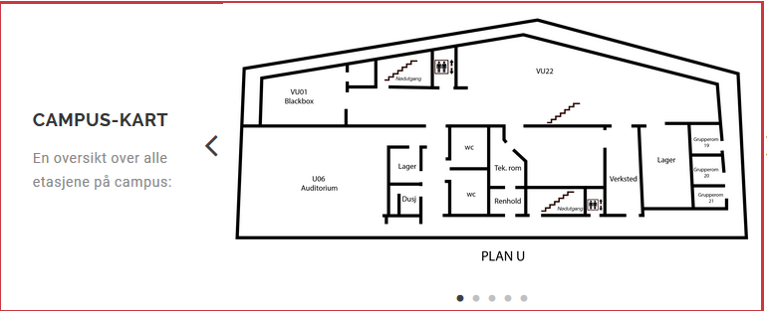
Campus - Kart

Slide 9
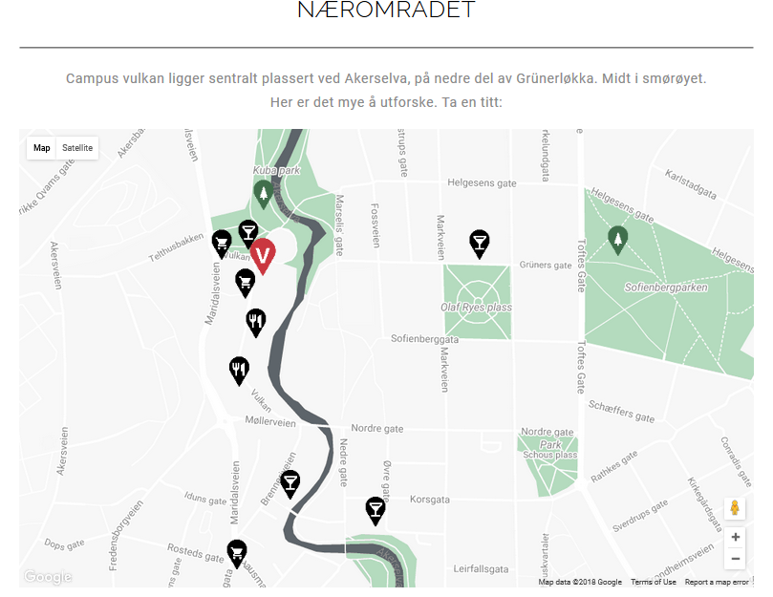
Campus - Nærområdet

Slide 10
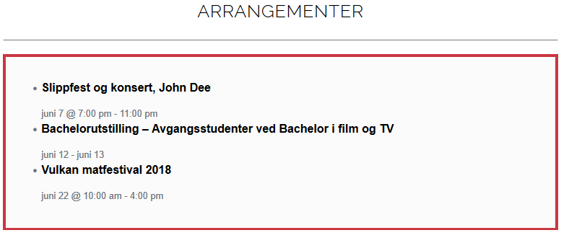
Campus - Arrangementer

Slide 11
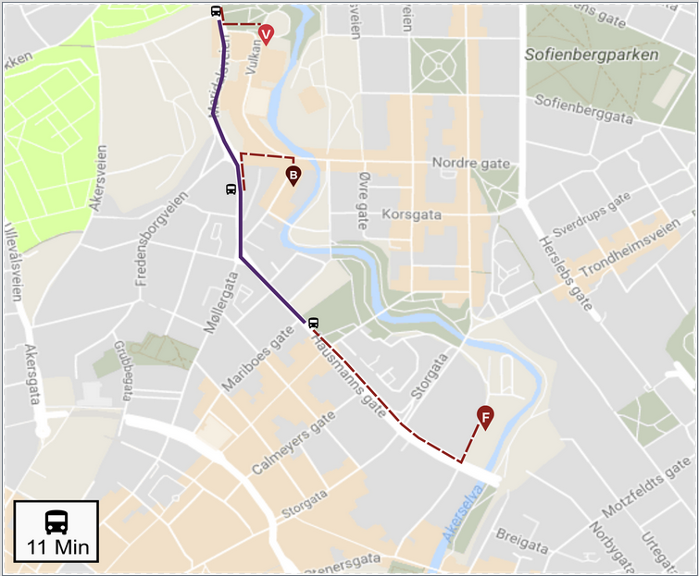
Finn veien siden 1.0

Slide 12
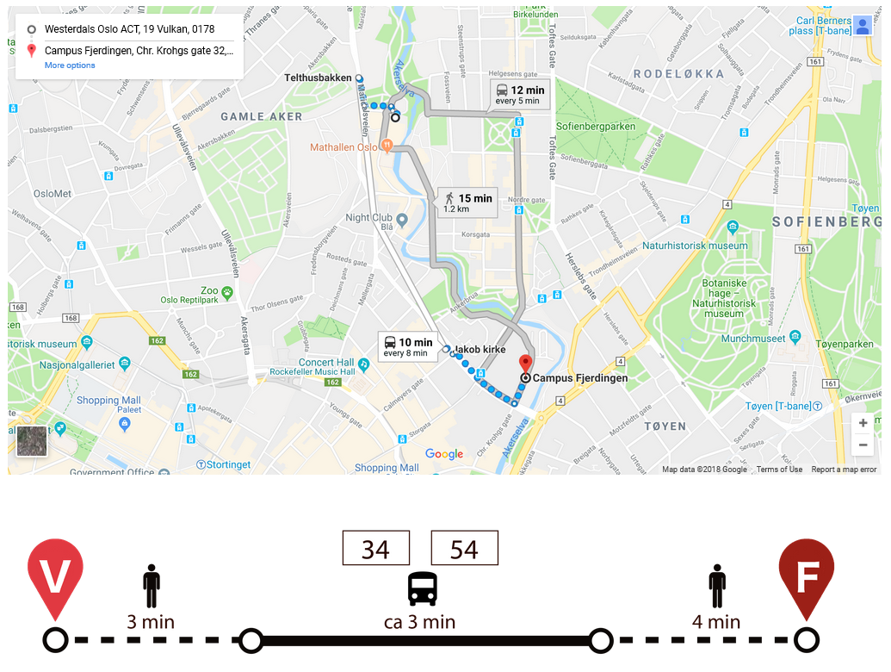
Finn veien siden 2.0

Slide 13
Problemløsning
Kartløsning – Snazzymaps, Google API
Arrangementer – shortcode plugin
Mobilløsning

Slide 14
Universel utforming
Målgruppen
Usability
Designprinsipper

Slide 15
Brukertesting
Hva fikk vi ut av testene?
Hvilken Endringer ble gjort?

Slide 16
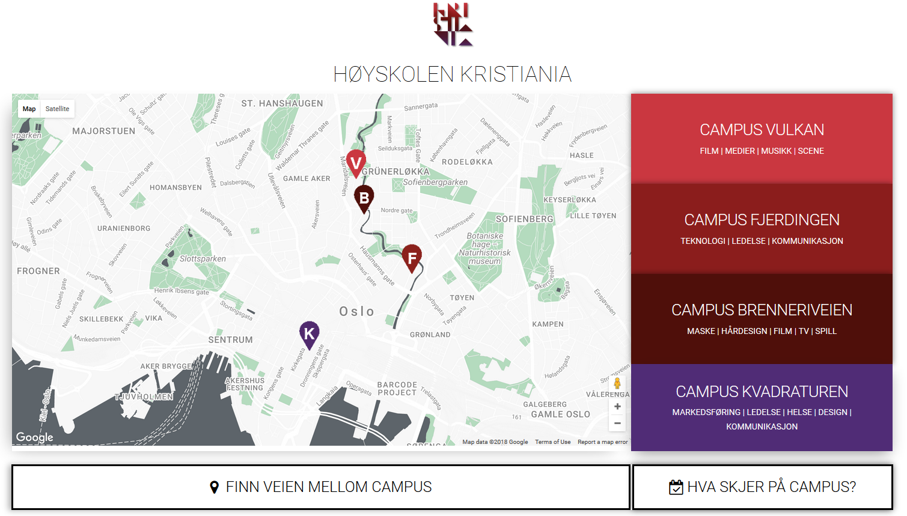
Demonstrasjon av løsningen

